Slide 1
進入神的季節
Enter the season of God
主題經文：傳/Ecclesiastes 3：1, 11
凡 事 都 有 定 期 、 天 下 萬 務 都 有 定 時 …神 造 萬 物 、 各 按 其 時 成 為 美 好 ．
There is a time for everything, and a season for every activity under heaven…He has made everything beautiful in its time…

Slide 2
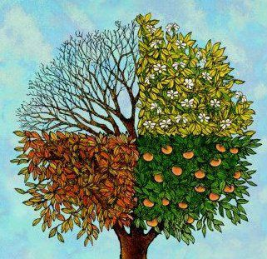

Slide 3
一. 我們正處在一個加速的季節
是覺醒的時刻
主耶穌回來的日子近了
3. 你預備好了嗎？

Slide 4

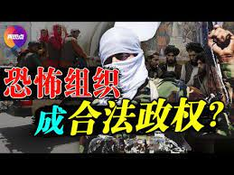

Slide 5
二. 神的季節
猶太年曆5782屬靈的意義
5700：讓這一年是。。。
5782
5：恩典，啓示
7：安息
80（PEY）：嘴，説話，宣告
2 (BET)：房子，家，兒子

Slide 6


2-BET《------》 80-PEY

Slide 7
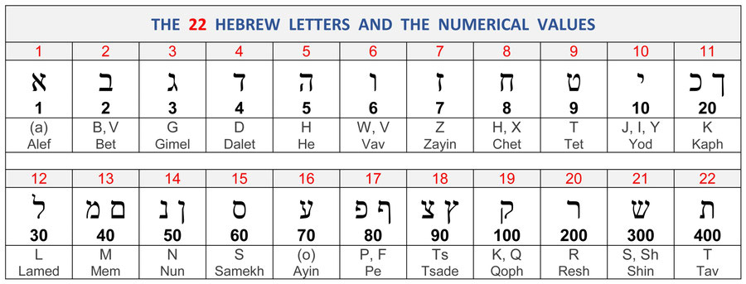

Slide 8
2-(BET )-房子，家, 兒子
就世界的層面: 指在房子或在建築物裏
就靈魂的層面:房子是指人的身體
就神的層面: 聖殿；神的兒子
撒下7：11b-16-…我 耶 和 華 應 許 你 、 必 為 你 建 立 家 室 。12你 壽 數 滿 足 、 與 你 列 祖 同 睡 的 時 候 、 我 必 使 你 的 後 裔 接 續 你 的 位 、 我 也 必 堅 定 他 的 國 。13他 必 為 我 的 名 建 造 殿 宇 、 我 必 堅 定 他 的 國 位 、 直 到 永 遠 。14我 要 作 他 的 父 、 他 要 作 我 的 子 、 他 若 犯 了 罪 、 我 必 用 人 的 杖 責 打 他 、 用 人 的 鞭 責 罰 他 。15但 我 的 慈 愛 仍 不 離 開 他 、 像 離 開 在 你 面 前 所 廢 棄 的 掃 羅 一 樣 。16你 的 家 和 你 的 國 、 必 在 我 〔 原 文 作 你 〕 面 前 永 遠 堅 立 ． 你 的 國 位 也 必 堅 定 、 直 到 永 遠 。

Slide 9
耶穌的身體是永遠的殿
耶穌道成肉身與我們同住
約1：14-道 成 了 肉 身 、 住 在 我 們 中 間 、 充 充 滿 滿 的 有 恩 典 有 真 理 。 我 們 也 見 過 他 的 榮 光 、 正 是 父 獨 生 子 的 榮 光 。
神應許要永遠與我們同住
啓21：3-啓21：3-我 聽 見 有 大 聲 音 從 寶 座 出 來 說 、 看 哪 、 神 的 帳 幕 在 人 間 ． 他 要 與 人 同 住 、 他 們 要 作 他 的 子 民 、 神 要 親 自 與 他 們 同 在 、 作 他 們 的 神 ．

Slide 10
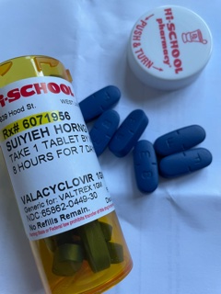

Slide 11
三． 5782是一個安息年
得自由
申15：2，12-。。。凡 債 主 要 把 所 借 給 鄰 舍 的 豁 免 了 、 不 可 向 鄰 舍 和 弟 兄 追 討 。。。你 弟 兄 中 若 有 一 個 希 伯 來 男 人 、 或 希 伯 來 女 人 被 賣 給 你 、 服 事 你 六 年 、 到 第 七 年 就 要 任 他 自 由 出 去 。
2. 享受過去耕耘的成果（利25：3-6；21-22）
3. 定睛注視主，全心信靠主
賽30：15-主 耶 和 華 以 色 列 的 聖 者 曾 如 此 說 、 你 們 得 救 在 乎 歸 回 安 息 ． 你 們 得 力 在 乎 平 靜 安 穩 。。。
賽30：15-16-。。。你 們 竟 自 不 肯 ．你 們 卻 說 、 不 然 、 我 們 要 騎 馬 奔 走 ． 所 以 你 們 必 然 奔 走 ． 又 說 、 我 們 要 騎 飛 快 的 牲 口 ． 所 以 追 趕 你 們 的 、 也 必 飛 快 。

Slide 12
賽40：31-但 那 等 候 耶 和 華 的 、 必 從 新 得 力 、 他 們 必 如 鷹 展 翅 上 騰 、 他 們 奔 跑 卻 不 困 倦 、 行 走 卻 不 疲 乏
4.歇了自己的工， 竭力進入安息
賽58：13-14-你 若 在 安 息 日 掉 轉 〔 或 作 謹 慎 〕 你 的 腳 步 、 在 我 聖 日 不 以 操 作 為 喜 樂 、 稱 安 息 日 為 可 喜 樂 的 、 稱 耶 和 華 的 聖 日 為 可 尊 重 的 ． 而 且 尊 敬 這 日 、 不 辦 自 己 的 私 事 、 不 隨 自 己 的 私 意 、 不 說 自 己 的 私 話 、你 就 以 耶 和 華 為 樂 ． 耶 和 華 要 使 你 乘 駕 地 的 高 處 ． 又 以 你 祖 雅 各 的 產 業 養 育 你 ． 這 是 耶 和 華 親 口 說 的 。
。

